Slide 1
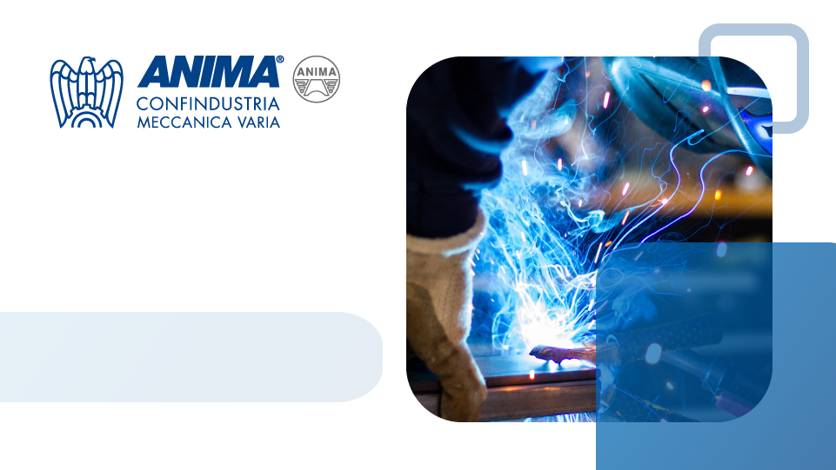
L’industria meccanica oggi per l’Italia di domani
Contesto e proposte per lo sviluppo
del Paese
Venerdì 21 ottobre 2022
Intervento Marco Nocivelli – Presidente Anima Confindustria

Slide 2

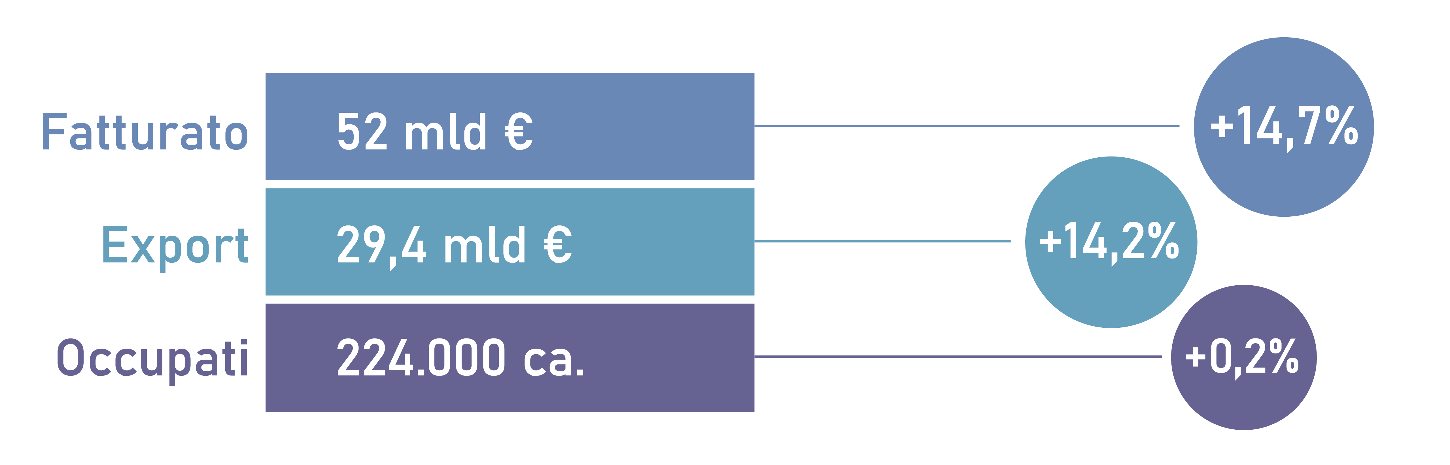
2021: LA RIPRESA DELLA MECCANICA ITALIANA

Slide 3
2022: NUOVE SFIDE
Guerra Russia-Ucraina
Scarsità di materiali
Crisi energetica e rincari

Slide 4
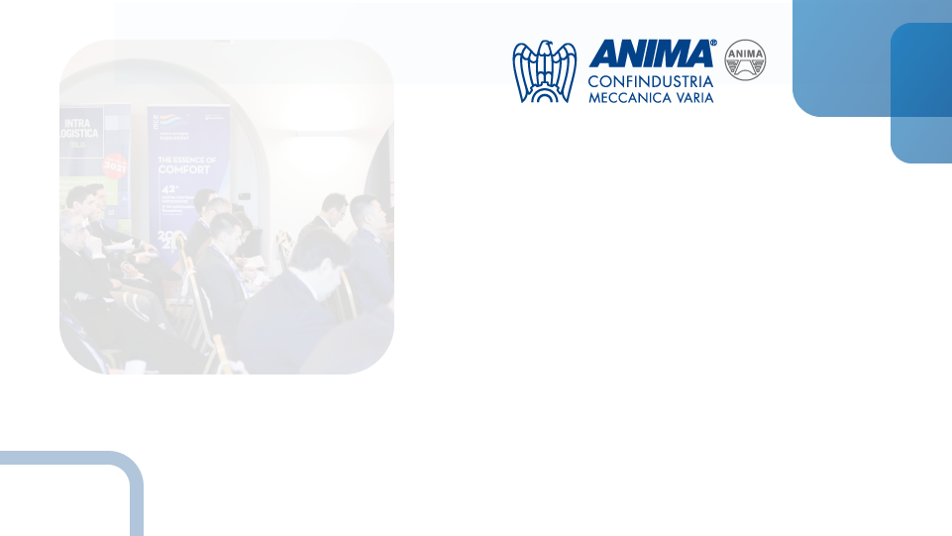
L’IMPATTO SULL’INDUSTRIA MECCANICA
Metà delle imprese ha registrato incrementi nei costi di produzione tra il 10% e il 30% rispetto al 2021.
Il 57% delle aziende prevede una riduzione dei profitti che supera il 10% nel secondo semestre 2022.
dati: Sondaggio diffuso da Anima Confindustria tra le imprese associate, settembre 2022

Slide 5
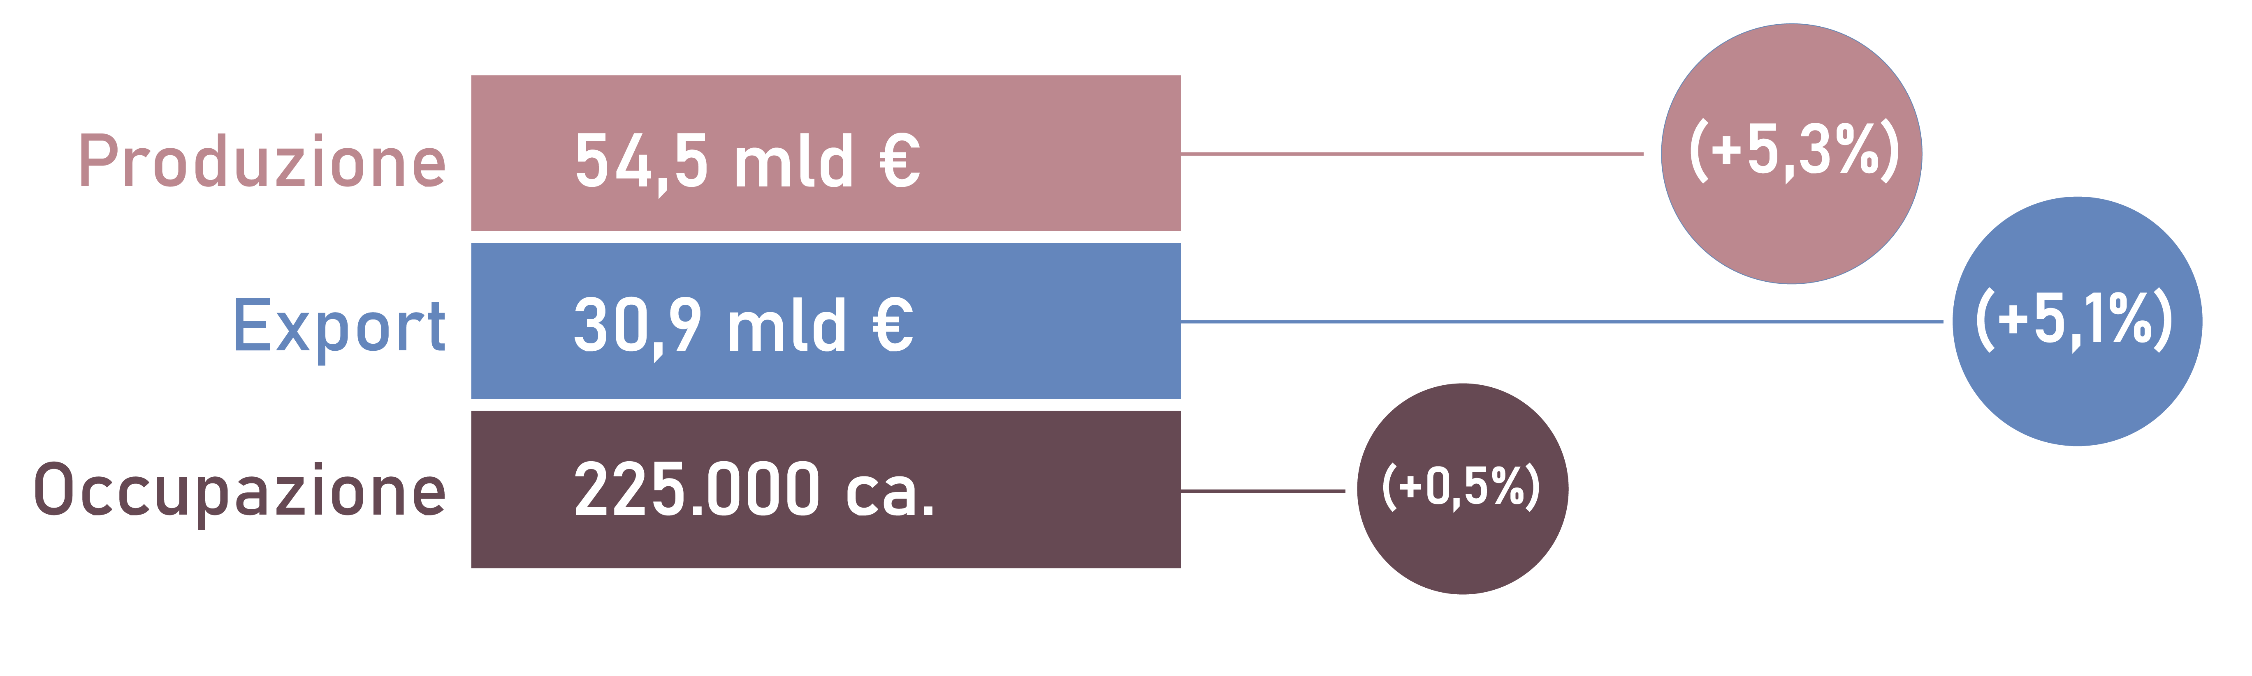
PREVISIONI PER IL 2022

Slide 6

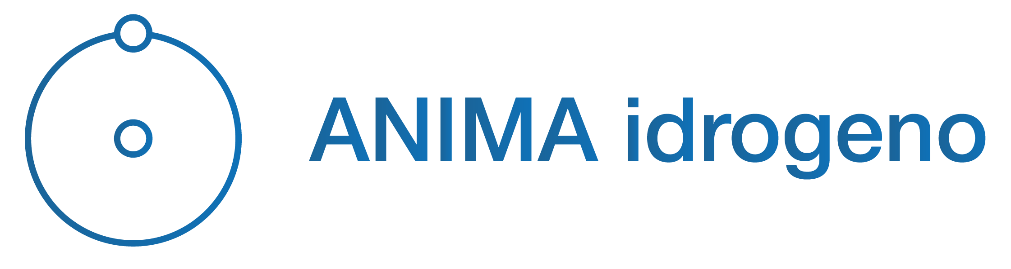
IL RUOLO DELLE RAPPRESENTANZE
Federazioni e Associazioni portano la voce di un intero settore in dialogo con le istituzioni e la politica.
La crisi geopolitica ha reso prioritaria la diversificazione energetica. Efficienza e sostenibilità restano due obiettivi fondamentali.
Nascono i gruppi di lavoro
            Anima Ambiente
            Anima Idrogeno

